Slide 1
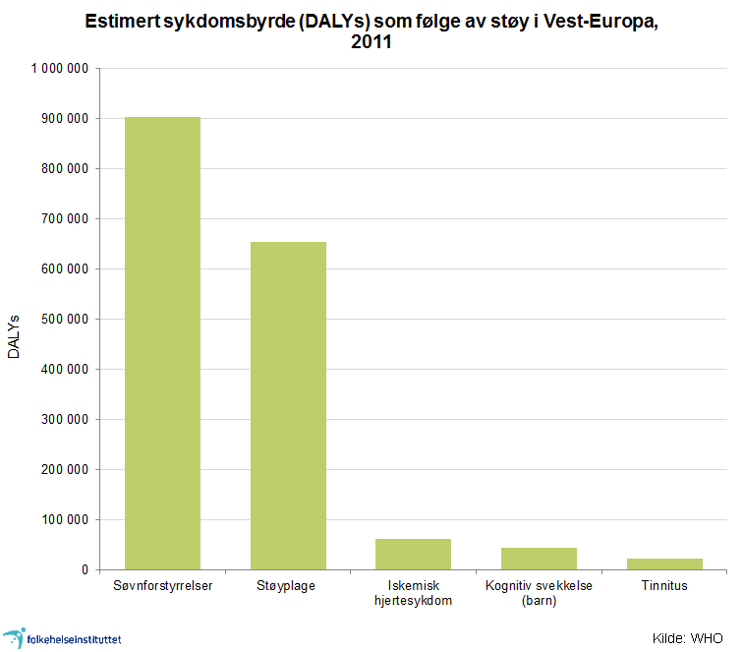
Kilde: Folkehelserapporten 2014, kapittel: Drikkevann i Norge , www.fhi.no/folkehelserapporten

